Slide 1
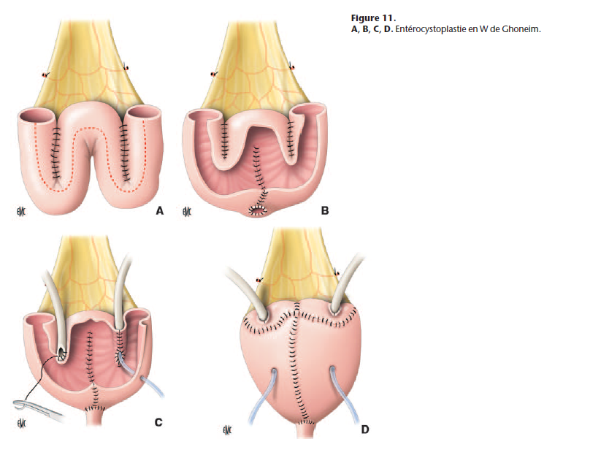
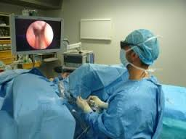
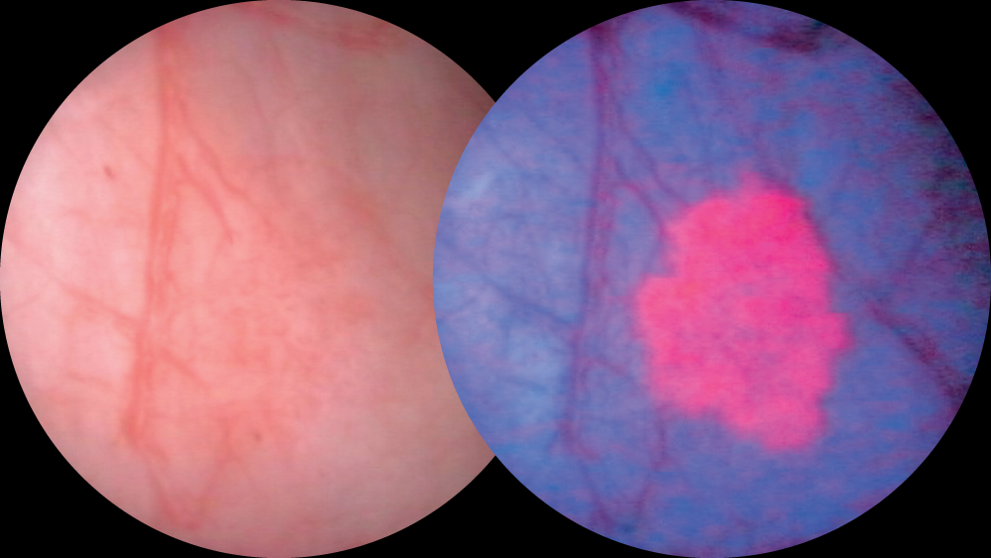

Les Carcinomes Urotheliaux
Dr Thomas ALBERT
1 décembre 2016

Slide 2
Epidemiologie
12000 nouveaux cas par an en France ( IVS 2015)
4° place en incidence ( +1% par an)
3% des décès par cancers ( 7°rang)
Apres 60 ans dans la majorité des cas
80 % chez l’homme (avec progression++ chez les femmes)
Localisation vésicale dans 95% des cas

Slide 3
Prévention et Dépistage
FDR :
  TABAGISME +++ , cannabis
  Exposition professionnelle à un cancérogène vésical
  Bilharzioze urinaire
  Irradiation pelvienne
Prévention = Lutte contre l’intoxication Tabagique
Dépistage ciblé 20 ans après début d’une exposition professionnelle

Slide 4
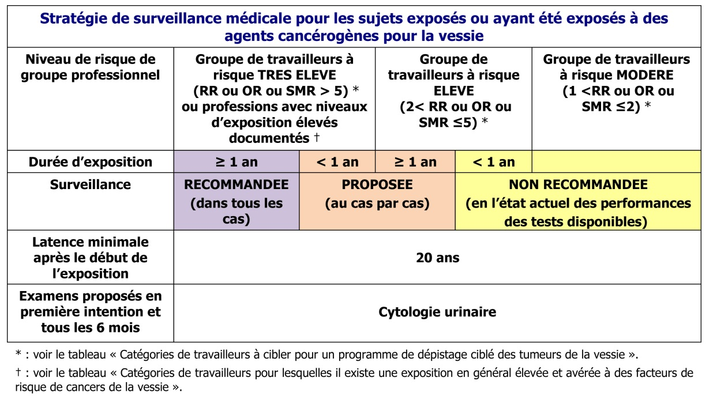
Exposition professionnelle
Dépistage ciblé après exposition professionnelle
Amines aromatiques: Tableau regime général 15ter
Hydrocarbures aromatiques polycycliques: Tableau 16bis

Slide 5
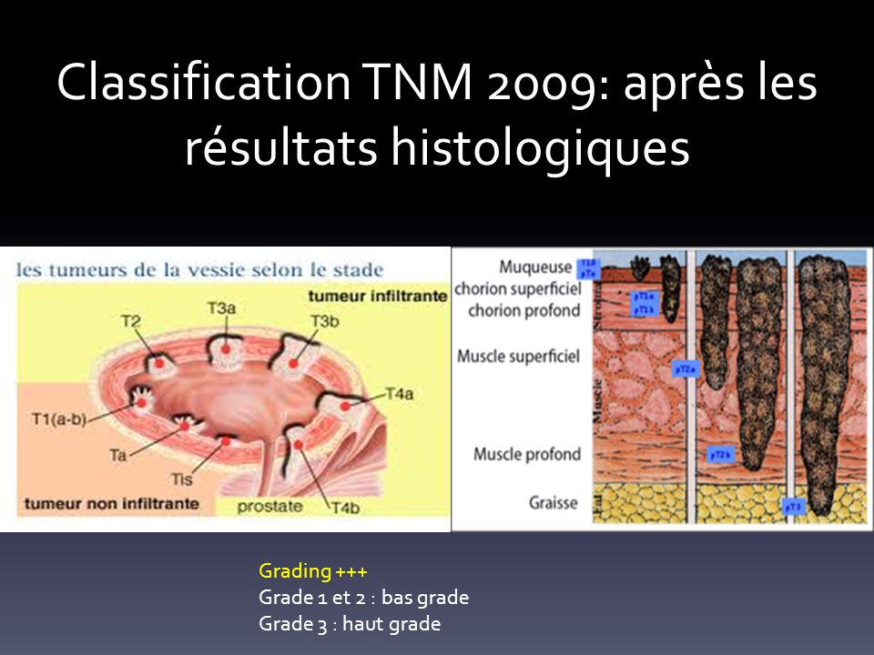
Tumeurs de vessies : deux maladies aux pronostics et prise en charge très différents
TVNIM
80% des cas au diagnostic
80% de survie à 5 ans
Risque de récidive ( 50%)
et de progression vers TVIM (15%)
SUIVI indispensable
TVIM
< 50% de survie à 5 ans
Risque= évolution métastatique

Slide 6
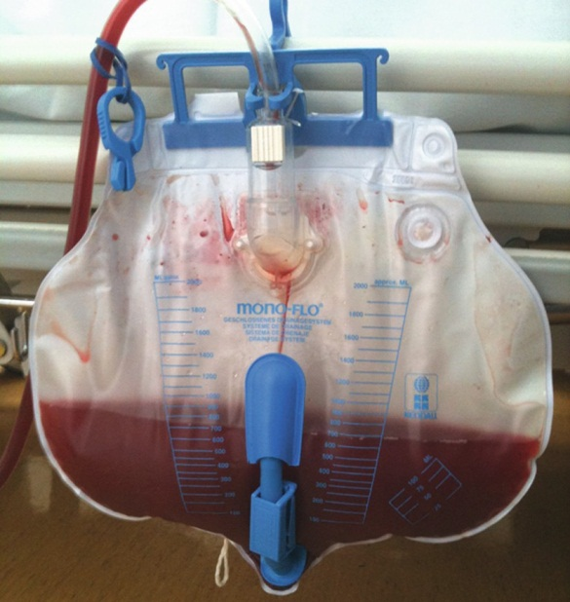
Diagnostic : signes cliniques
Hématurie macroscopique: 80% des cas
Signes irritatifs vésicaux
Signes d’obstuctions des voies urinaires ( douleur lombaire) ou d’évolution metastatique

Slide 7
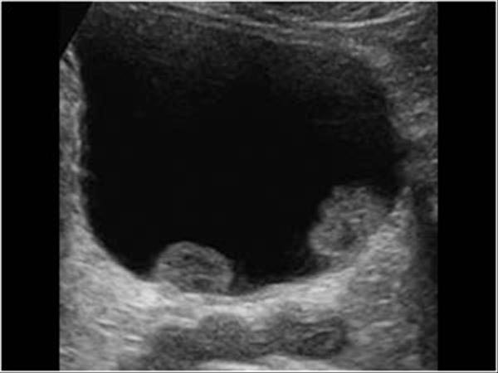
Diagnostic :
Echographie reno-vesicale
Se= 80% pour lesion > 5mm
mais seulement 20 %
si lesion < 5mm
Si image typique elle peut dispenser de cystoscopie
Si Hematurie et echo normale: Cystoscopie indispensable

Slide 8
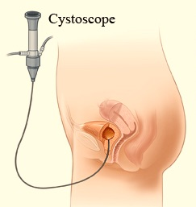
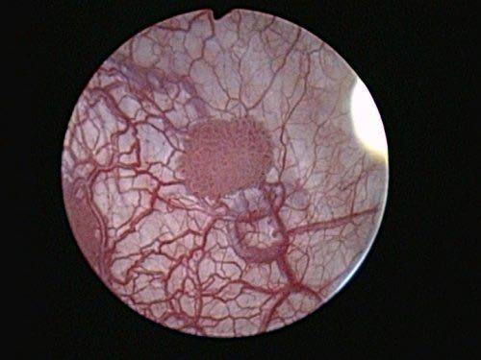
La cystoscopie
En consultation, sous AL
Sensibilité 71%
Nouvelle techniques permettent d’augmenter la fiabilité de l’examen: NBI et Fluorescence hexvix

Slide 9

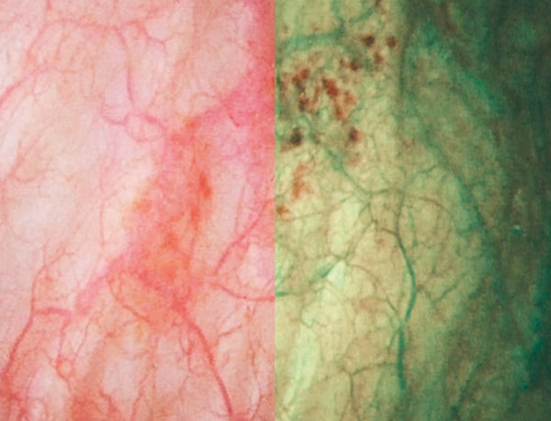
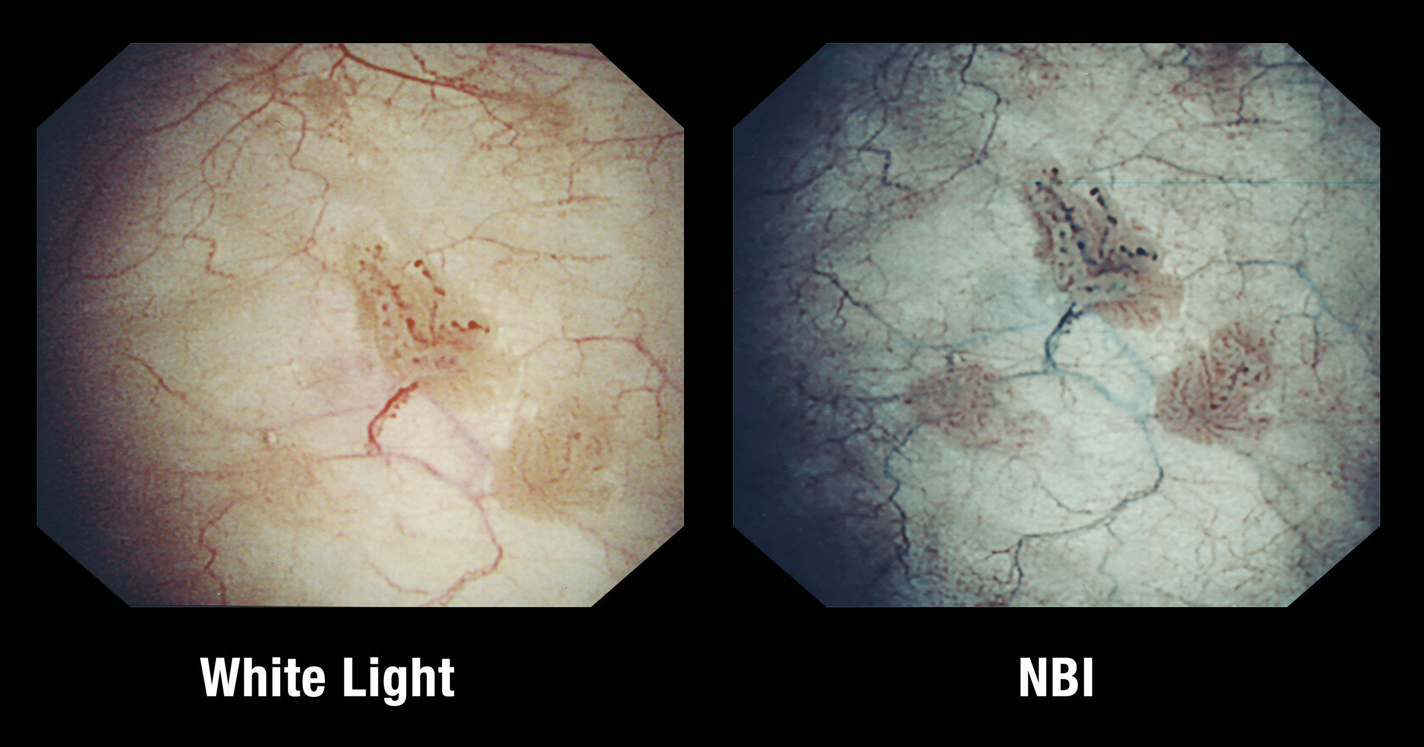
NBI : Narrow-Band Imaging
Augmente la Se à 95 % pour tvnim

Slide 10
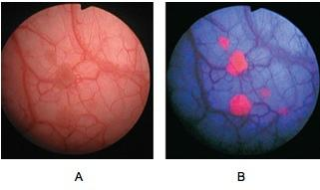
Cystoscopie en lumière bleue
Ac Hexaminolevulinate
Utilisation recommandée lors d’une première résection

Slide 11
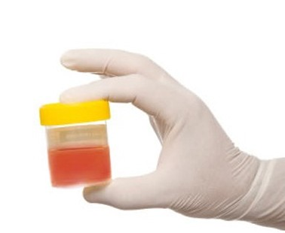
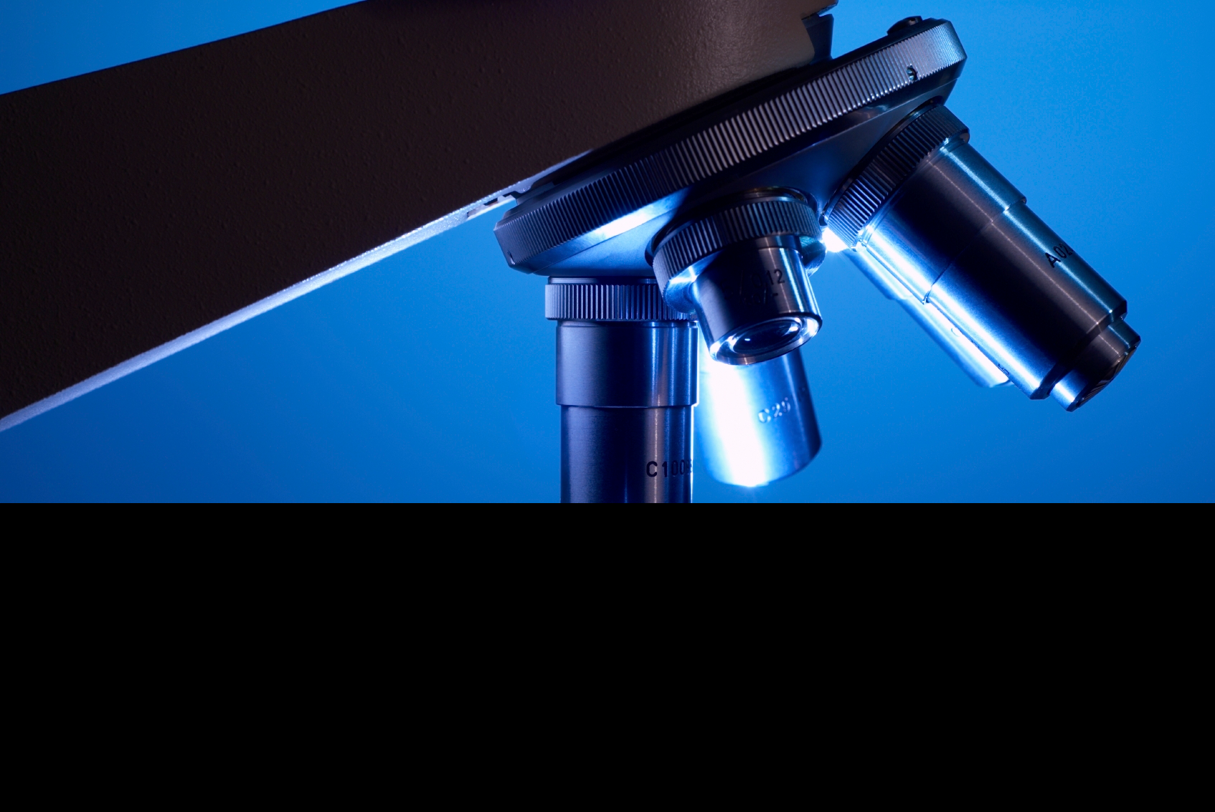
Cytologie urinaire
recherche de cellules atypiques sur premières urines du matin
Bonne sensibilité pour les tumeur de haut grade
Beaucoup de faux negatifs
Utilisée pour detection et surveillance des TVNIM de Haut grade

Slide 12
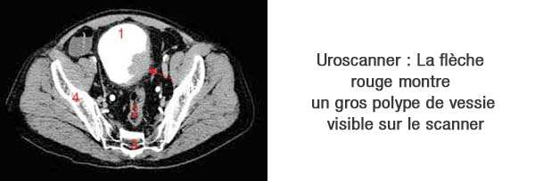
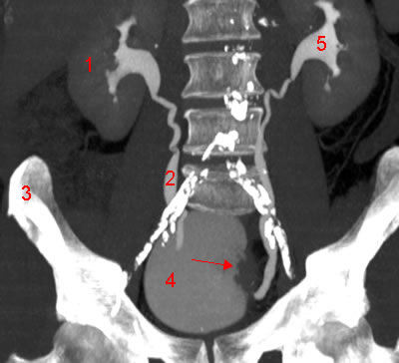
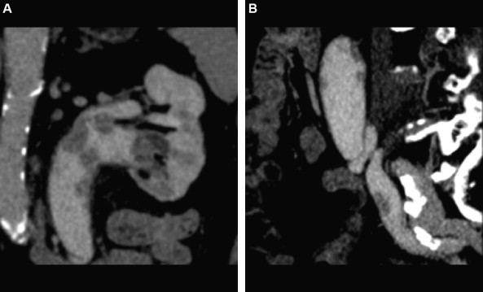
URO Scanner : recherche de localisations du haut appareil

Slide 13
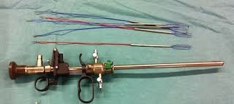
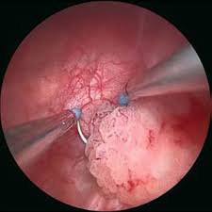
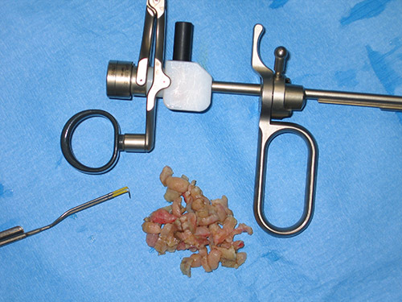
Resection Trans uretrale de la tumeur
→ étape indispensable pour la stadification
→ Diagnostique et thérapeutique

Slide 14
Comment faire une bonne résection ?
Cartographie précise
Résection complète ou maximaliste
Résection profonde en monobloc, emportant le muscle
Utilisation de lumière bleue/Hexvix lors de la première résection
Instillation post op précose de Mitomycine C : reduit le risque de recidive de 30 %
Résection second look à 1 mois si :
  muscle non vu
  stade pT1 et/ ou haut grade
  tumeur volumineuse ou multifocale

Slide 15
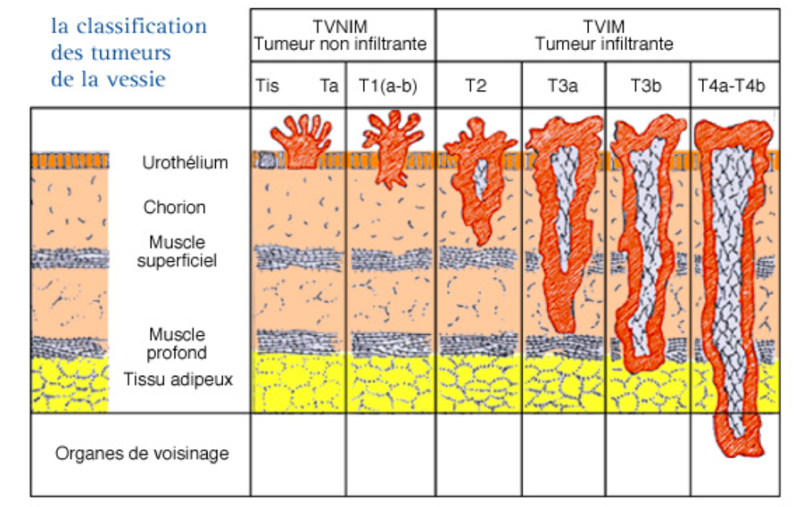
La stadification : TNM et grade

Slide 16
La prise en charge des TVNIM
Faible risque | Risque intermediaire | Haut risque
- premier episode pTa bas grade Unifocale < 3cm | - pTa bas grade multifocale ou etendu | pT1 haut grade CIS

Slide 17
La prise en charge des TVNIM
Faible risque | Risque intermediaire | Haut risque
- premier episode pTa bas grade Unifocale < 3cm | - pTa bas grade multifocale ou etendu | pT1 haut grade CIS
Surveillance rapprochée
Instillations endo vesicales de Mitomycine C
Instillations endovesicales de BCG

Slide 18
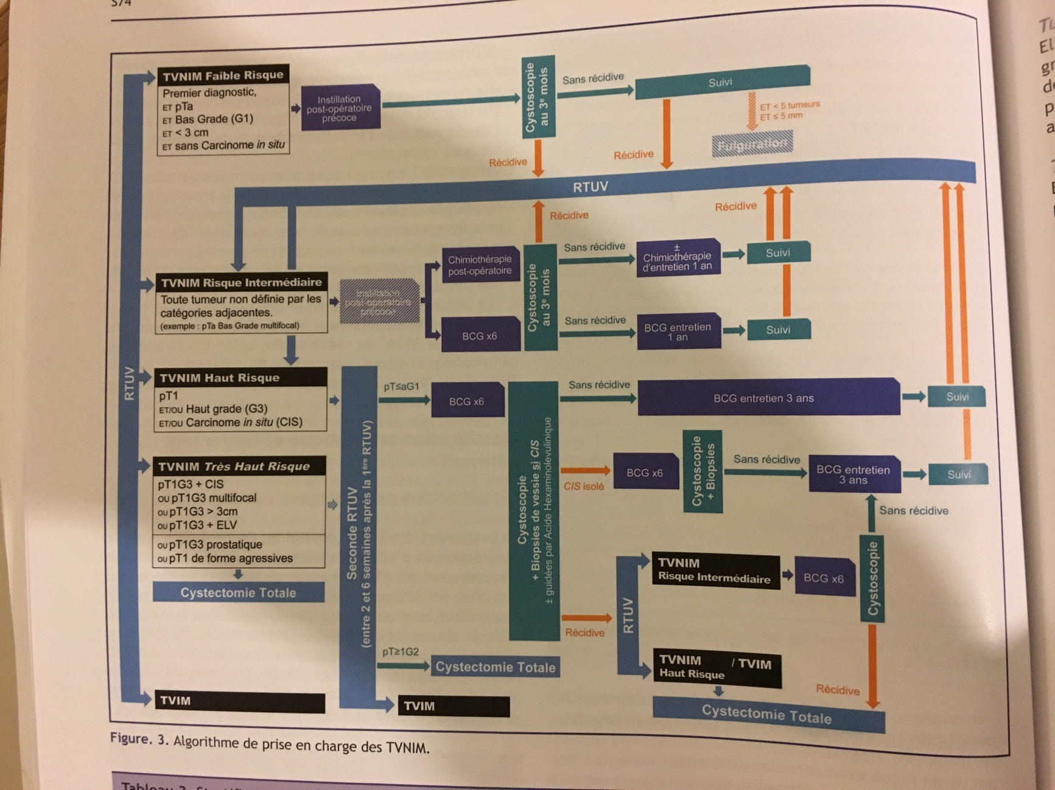
Algorithme de prise en charge des TVNIM

Slide 19
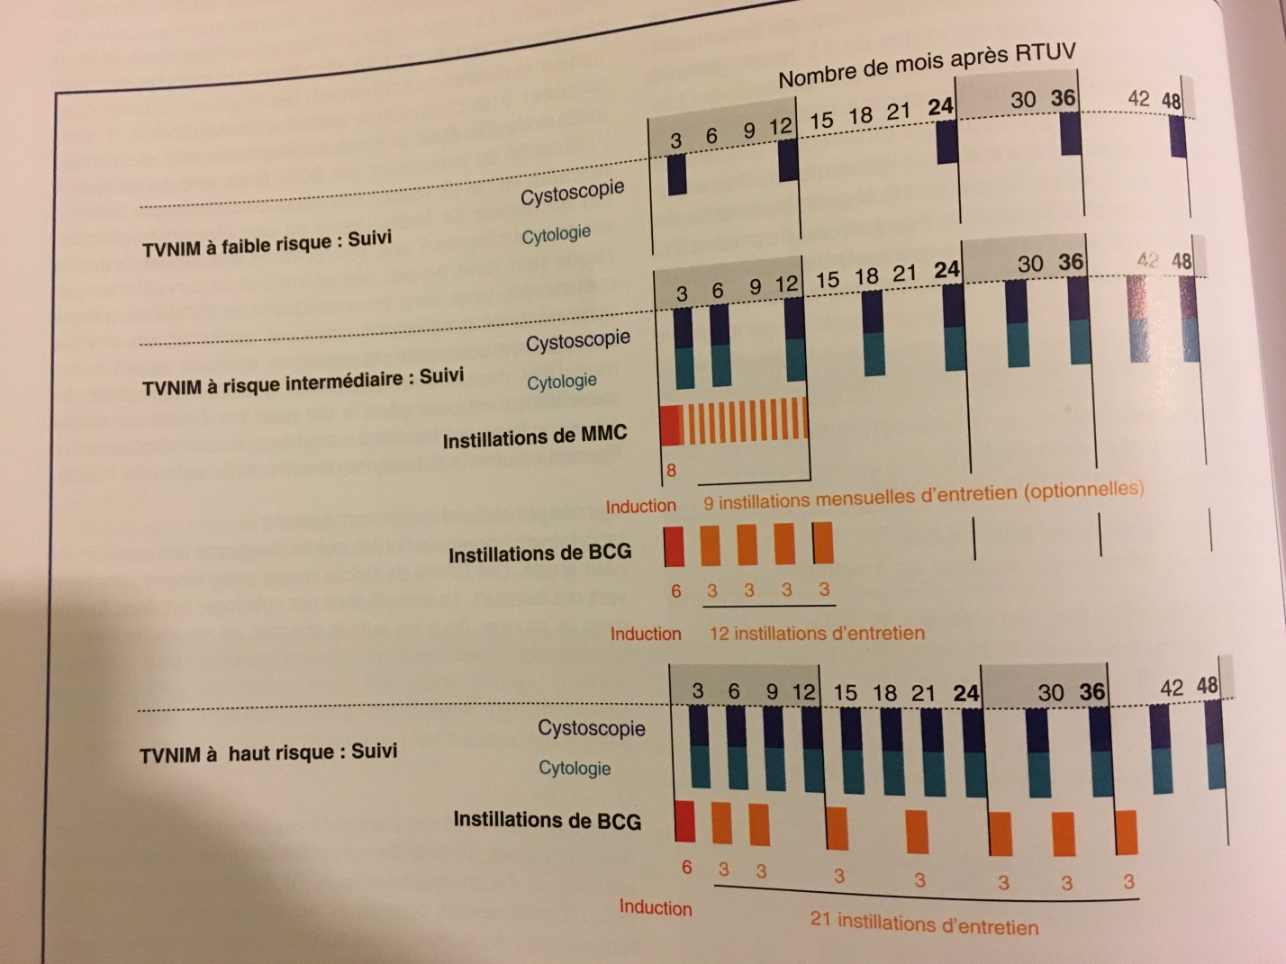
Le suivi des TVNIM : cytologie et cystoscopie
….. et l’arret de l’intoxication tabagique !!!

Slide 20
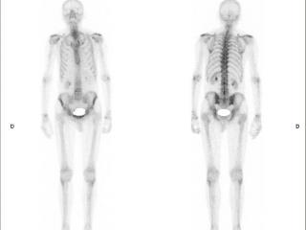
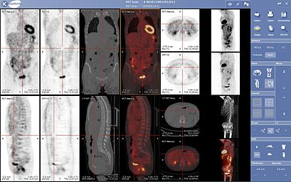
En cas de TVIM ….
Bilan d’extension : Scanner TAP injecté
en cas de point d’appel clinique :
  Scintigraphie osseuse
  Scanner cérébral
Pet Scanner FDG à discuter

Slide 21
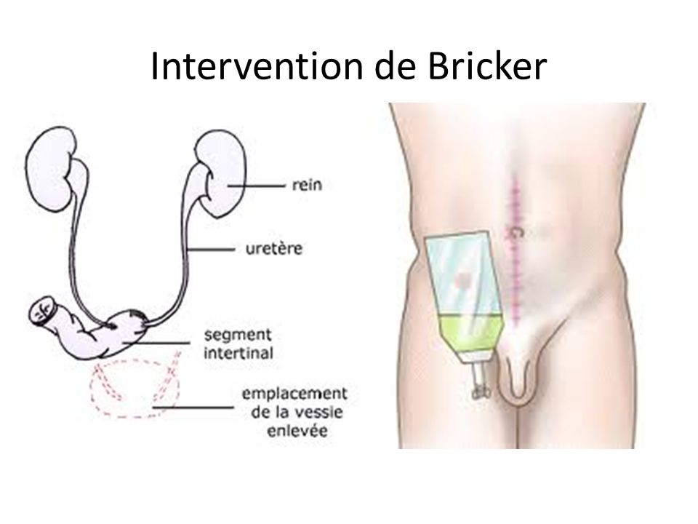

Traitement des TVIM
Si cancer localisé à la vessie = N0 M0 : CYSTECTOMIE TOTALE = trt curatif
  Chez l’homme : Cysto-prostatectomie
  Chez la femme : Pelvectomie anterieure = vessie + uterus + annexes
précédée d’une Chimiotherapie neo adjuvant par MVAC

Slide 22

Alternatives à la cystectomie…
Radiotherapie chimio-potentialisée apres resection complete
Resections itératives = soins de support

Slide 23
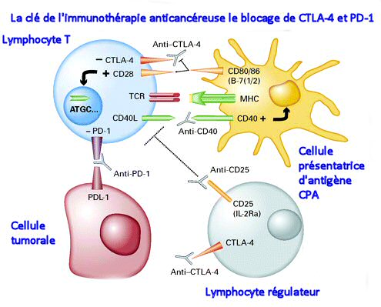
En cas de cancers métastatiques : chimiothérapie
Chimiotherapie a base de sels de platine : MVAC ou Genzar/Cisplatine
Dans les années à venir : immunotherapie mais pour l’instant aucune AMM

Slide 24
Conclusions
Carcinome urotheliale = maladie de tout l’urothelium
    vessie mais aussi Voies excretices superieures et uretre
Tabac ++ mais penser à l’exposition professionnelle
TVNIM : suivi indipensable pour éviter progression
TVIM : maladie de mauvais pronostic necessitant des traitements lourds
Métastatiques : pas de rééls progres therapeutiques depuis 20 ans mais beaucoup d’espoir dans l’immunotherapie

